Slide 1
Lenivé učenie
Predmet: Strojové učenie
Prednášajúci: Kristína Machová

Slide 2
Lenivé učenie
Model obsahuje tzv. extenzionálnu reprezentáciu pojmu
Extenzionálna reprezentácia predstavuje celú množinu TP
Flexibilnejšia reprezentácia – nemá problém so šumom
Multitriedna klasifikácia – nezáleží na počte tried
Fukcionálne učenie (množina podmienok pre každý atribút)
Trieda_{NP} = f(Trieda_{TP1}, ... , Trieda_{TPN})
Trieda_{NP} … predikcia triedy nového pozorovania
Trieda_{TPi} ... trieda i-tého trénovacieho príkladu z blízkeho okolia
Použitie:
Nový príklad je klasifikovaný do najfrekventovanejšej triedy
v jeho okolí
Okolie príkladu je reprezentované najbližšími susedmi
Blízkosť je chápaná v zmysle podobnosti

Slide 3
Extenzionálna reprezentácia v kontexte reprezentačných schém
Extenzionálna reprezentácia (vymenovaním objektov)
Intenzionálna reprezentácia (zovšeobecnením)
Kontrolované učenie s učiteľom
Klasifikačné pravidlá
Rozhodovacie stromy a zoznamy
Prahové pojmy (LTU, SVM) a etalóny
Pravdepodobnostné pojmy (Naivný Bayes klasifikátor)
Neurónové siete
Nekontrolované učenie bez učiteľa
Zhlukovanie
Posilňované učenie (reinforcement learning)

Slide 4
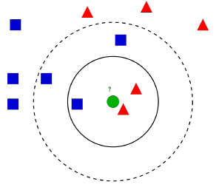
Neinkrementálna indukcia
k-NN (k Nearest Neighbours)
K najbližších susedov
Thomas Cover (1997)
Klasifikátor uchováva
v pamäti všetky TP
Určená pre klasifikáciu – trieda najbližších TP
Určená aj pre regresiu – spriemerňovanie výstupov Y (labels) najbližších príkladov
K = 3 – červená trieda
K = 5 – modrá trieda

Slide 5
Algoritmus k-NN
Klasifikácia prebieha nasledovne:
V cykle sa vyberie i-tý príklad
Novému príkladu sa priradí kategória k najbližších TP
Ak sú klasifikované všetky príklady, potom koniec
Najbližší susedia sú určovaní v zmysle
maximálnej podobnosti, resp. minimálnej vzdialenosti.
V najjednoduchšom prípade (1-NN) je TP priradená
kategória jedného najbližšieho suseda.
V prípade nejednoznačnosti priradenia sa rekurzívne
realizuje (k-1)NN kým nie je dosiahnutý úspech, alebo k=1.

Slide 6
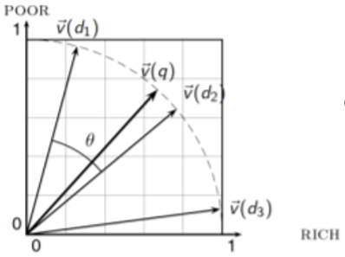
Algoritmus k-NN
Výpočtová náročnosť je daná počtom určovaných
podobností klasifikovaného príkladu k ostatným z TM
rastie úmerne s počtom TP
Pamäťová náročnosť je podmienená nutnosťou
uchovávať všetky TP v pamäti
Výskyt irelevantných atribútov môže ovplyvniť presnosť klasifikácie
Používajú sa rozličné
metriky podobnosti
Najznámejšie:
Euklidova – numerická doména
Kosínusová - nominálna doména,
napr. spracovanie textov
(na Obr.)

Slide 7
Metriky podobnosti
Slúžia na výpočet vzdialenosti, resp. podobnosti dvoch TP
(reprezentovaných vektormi s numerickými hodnotami).
Najčastejšie používané:
Kosínusová metrika podobnosti
Kosínusová metrika vzdialenosti

Slide 8
Metriky podobnosti
Slúžia na výpočet vzdialenosti, resp. podobnosti dvoch TP
(reprezentovaných vektormi s numerickými hodnotami).
Najčastejšie používané:
Euklidova metrika (metrika L2)
Druhá mocnina Euklidovej metriky

Slide 9
Metriky podobnosti
Ďalšie metriky
Minkovského metrika (metrika L)
pre λ=1 dostaneme Manhattanovu
pre λ=2 dostaneme Euklidovu
a pre λ=∞ Čebiševovu metriku
Manhattanova metrika (Cityblock metrika, metrika L1)
Čebyševova metrika (Maximová metrika, L∞ metrika)
Canberra metrika

Slide 10
Ďakujem za pozornosť
Prednášajúci: Kristína Machová
http://people.tuke.sk/kristina.machova/prezentacieSU/

